Slide 1
Трећа недеља уторак
Тамара Павловић
BCS 2023​

Slide 2
Ciljevi za ovu nedelju
Savladati pisanje pisane ćirilice
Naučiti da koristiš nominativ i akuzativ
Naučiti kako da pričaš o svojim studijama u jednostavnim rečenicama

Slide 3
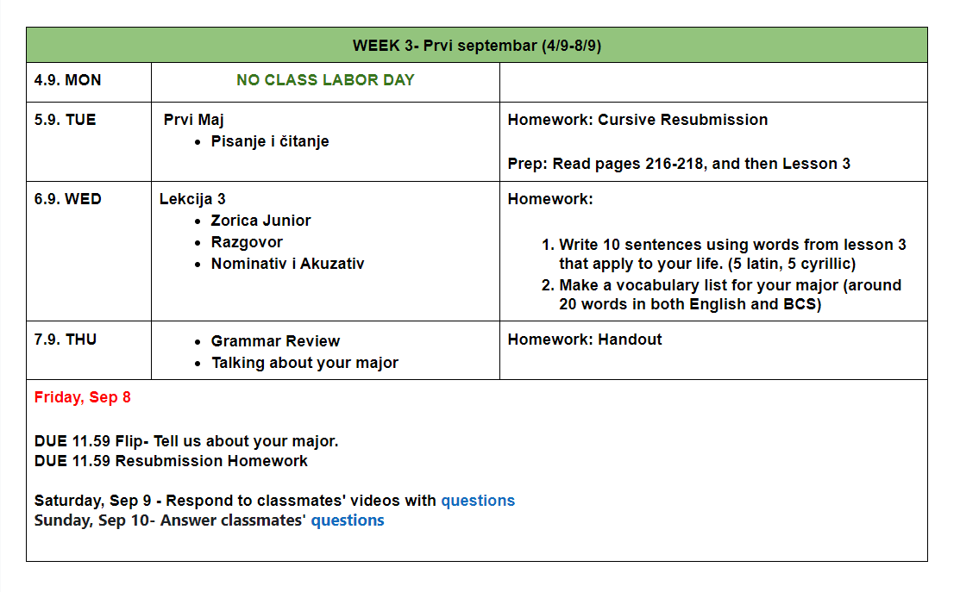

Slide 4


Slide 5
Aktivnost 1- Odgovorite na pitanja
Šta se dešava u videu?
Šta je prvi maj?
Zašto je prvi maj četvrtog septembra u SAD-u?

Slide 6
Prvi Maj- Dubioza kolektiv
Go to Moodle page Ponedeljak
Tekst i prevod https://lyricstranslate.com/en/prvi-maj-may-day.html

Slide 7
Aktivnost 2- Poezija
Step 1: Write a short poem in Cyrillic cursive on a paper using vocabulary from Lekcija 1 and 2
Step 2: Give person on your left the poem.
Step 3: Rewrite the poem in print Cyrillic and give the person on your left.
Step 4: Read a poem.

Slide 8
За сутра
Homework: Cursive Resubmission
Prep: Read pages 216-218 from TX, and then Lesson 3

